Slide 1



TRƯỜNG TIỂU HỌCLONG GIAO
CHÀO MỪNG QUÝ THẦY CÔ GIÁO ĐẾN DỰ GIỜ THĂM LỚP
MÔN TOÁN
LỚP 5A4
GIÁO VIÊN: TỐNG THỊ HOA

Slide 2





Khởi động

Slide 3



Slide 4




Slide 5








Notes:
Bấm vào mảnh ghép để đến câu hỏi, bấm vào cô bé bên góc trái để tiếp tục

Slide 6
0,8 x 10
= 8
Notes:
Bấm vào mảnh ghép để quay lại

Slide 7
MẢNH GHÉP
MAY MẮN
Notes:
Bấm vào mảnh ghép để quay lại

Slide 8
3,2 + 56,5
= 59,7
Notes:
Bấm vào mảnh ghép để quay lại

Slide 9
MẢNH GHÉP
MAY MẮN
Notes:
Bấm vào mảnh ghép để quay lại

Slide 10
6,76 – 2,34
= 4,42
Notes:
Bấm vào mảnh ghép để quay lại

Slide 11
0,5 x 20
= 10
Notes:
Bấm vào mảnh ghép để quay lại

Slide 12
4,5 : 3

Slide 13


Thứ năm, ngày 27 tháng 11 năm 2025
Toán
Bài 35: Chia một số thập phân cho một số tự nhiên

Slide 14





Slide 15
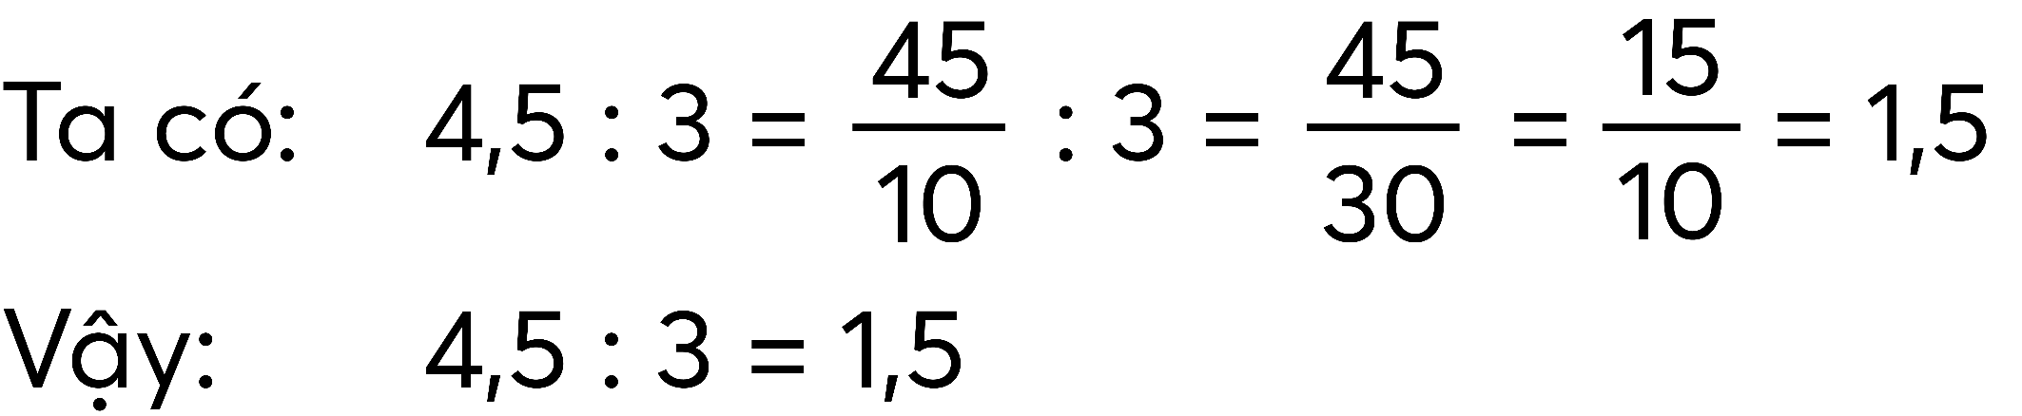
Ví dụ 1: Phép chia 4,5 : 3 = ?

Slide 16
Ví dụ 1: Phép chia 4,5 : 3 = ?
Đặt tính và tính như sau:
• 4 chia 3 được 1, viết 1;
4,5 3
1 nhân 3 bằng 3; 4 trừ 3 bằng 1, viết 1.
1
5
• Viết dấu phẩy vào thương vừa tìm được (bên phải 1).
1
5
,
0
Hạ 5, được 15; 15 chia 3 được 5, viết 5;
5 nhân 3 bằng 15; 15 trừ 15 bằng 0, viết 0.

Slide 17
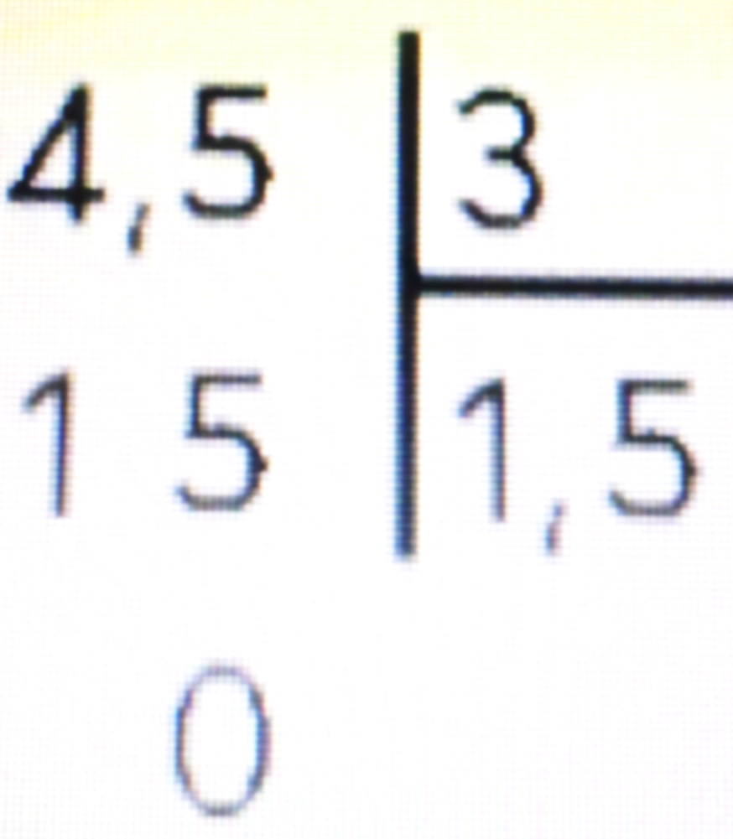
1,5
× 3
Thử lại
4
5
,

Slide 18
Muốn chia một số thập phân cho một số tự nhiên, ta đặt tính như chia hai số tự nhiên rồi thực hiện như sau:
• Chia phần nguyên của số bị chia cho số chia.
• Viết dấu phẩy vào bên phải thương đã tìm được trước khi lấy chữ số đầu tiên ở phần thập phân của số bị chia để tiếp tục chia.
• Tiếp tục chia với từng chữ số ở phần thập phân của số bị chia.
Muốn chia một số thập phân cho một số tự nhiên ta làm như thế nào?

Slide 19
Ví dụ 2: Đặt tính rồi tính 3,6 : 15
3,6 15
Thử lại
0,24 15
x
3
6
,
0
2
4
6
0
1
2
0
0
0
2
4
,
0
3
6
Muốn chia một số thập phân cho một số tự nhiên ta làm như thế nào?

Slide 20
Quy tắc
Muốn chia một số thập phân cho một số tự nhiên, ta đặt tính như chia hai số tự nhiên rồi thực hiện như sau:
• Chia phần nguyên của số bị chia cho số chia.
• Viết dấu phẩy vào bên phải thương đã tìm được trước khi lấy chữ số đầu tiên ở phần thập phân của số bị chia để tiếp tục chia.
• Tiếp tục chia với từng chữ số ở phần thập phân của số bị chia.
Chú ý: Nếu phép chia còn dư, ta có thể viết thêm chữ số 0 vào bên phải số dư rồi tiếp tục chia.

Slide 21
THỰC HÀNH

Slide 22
1. Đặt tính rồi tính.
a) 9,1 : 7 b) 2,8 : 4
c) 80,6 : 26 d) 15,3 : 30

Slide 23
a) 9,1 : 7
b) 2,8 : 4
9,1
7
2,8
4
2
1
2
8
,
1
3
,
0
7
0
0

Slide 24
c) 80,6 : 26
d) 15,3 : 30
80,6 26
15,3 30
3
2
6
15
0
,
,
5
1
3
1
0
3
0
0

Slide 25
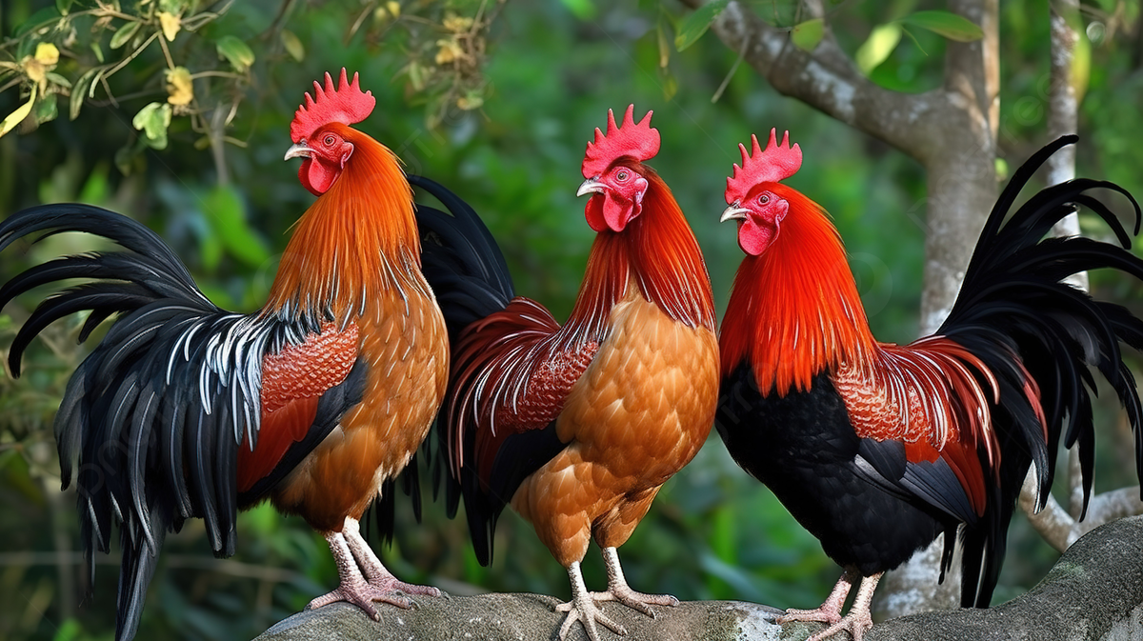
Bài 1. Số?
Cả 3 con gà cân nặng 5,25 kg. Trung bình mỗi con gà cân nặng .?. kg.

Slide 26
Cả 3 con gà cân nặng 5,25 kg. Trung bình mỗi con gà cân nặng .?. kg.
Tóm tắt
3 con gà: 5,25 kg
1 con gà: .?. kg
Bài giải
Trung bình mỗi con gà cân nặng là
5,25 : 3 = 1,75 (kg)
Đáp số : 1,75 kg.

Slide 27

Trò chơi: Ai tính nhanh hơn

Slide 28







GIỎI QUÁ
TIẾC QUÁ
13,53 3
1 5 451
03
0
A. Đáp án sai
B. Đáp án đúng

Slide 29


GIỎI QUÁ
TIẾC QUÁ
13,53 3
1 5 4,51
03
0
A. Đáp án sai
B. Đáp án đúng

Slide 30
Muốn chia một số thập phân cho một số tự nhiên ta làm như thế nào?
- Chia phần nguyên của số bị chia cho số chia.
- Viết dấu phẩy vào bên phải thương đã tìm được trước khi lấy chữ số đầu tiên của phần thập phân của số bị chia để tiếp tục thực hiện phép chia.
- Tiếp tục chia với từng chữ số ở phần thập phân của số bị chia.

Slide 31


LÀM LẠI BÀI VÀO VBT TOÁN.
CHUẨN BỊ BÀI SAU

Slide 32




CHÚCQUÝ THẦY CÔ MẠNH KHỎE, CÁC EM
CHĂM NGOAN, HỌC TỐT!
CHÀO TẠM BIỆT
CÁC EM!

